Slide 1
SESIÓN 3 AFECTO, TOMA DE DECISIONES, AUTOSUFICIENCIA Y SOBREPROTECCIÓN.
POR:
PROFRA. MARIA EDITH CERVANTES ROBLES

Slide 2
AFECTO
El desarrollo afectivo es un proceso evolutivo que determina el adecuado desenvolvimiento del individuo. El afecto es el resultado de un cúmulo de cuidados, caricias, responsabilidades y cariño que los padres proporcionan a sus hijos.

Slide 3
DESARROLLO AFECTIVO Determinante en los primeros 5 años de vida
POSITIVO
X INSUFICIENTE
Estimula el aprendizaje
Desarrolla la inteligencia
Brinda seguridad y confianza
Se frena el desarrollo en todos sus aspectos:
Físico
Intelectual
Emocional (Depresión y soledad.)

Slide 4
¿Cómo ayudar a tu hijo a superar exitosamente las crisis del desarrollo afectivo? (Nacimiento, Destete, separación individualización, Ingreso a la escuela.)
Permítale gatear en un lugar seguro.
Permítale subir y bajar escalones (ayúdelo discretamente)
Procure que se alimente solo.
Haga que tenga un momento a solas en su cuarto o un lugar especial para él.
Anímelo para que se vista solo. (manténgase cerca de el por si necesita ayuda)
Empiece a entrenar el control de esfínteres (2 años)
Permita que se bañe solo (ayúdelo si es necesario 2 años)
Enseñe y facilite los hábitos de alimentación e higiene.

Slide 5
Provéalo de retroalimentación positiva cuando tenga algún logro.
Permítale que juegue reproduciendo situaciones de la vida diaria ya que la fantasía es la mejor forma que tiene el niño para manejar su lenguaje y comprensión de la realidad.
Déjelo que juegue sin interferencias.
Acepte las emociones del niño pero no las conductas negativas.
Reprenda la falta o el error no sancione la persona del niño.
Involucre frecuentemente al niño en conversaciones concretas con diversos propósitos.

Slide 6
Háblele: las palabras hacen que el niño adquiera nuevas herramientas para cubrir sus necesidades y así puede comprender las ideas.
Sea un buen modelo en el manejo de las emociones. ¡Controle sus propios impulsos!
Enseñe a sus hijos que los errores son parte del aprender.
Cuando tenga que decir “NO”. Hágalo sin titubeos.
Edúquelo en base a los “SI”. Ejemplo: Inadecuado: ¡¡No te ensucies tu ropa!! Adecuado: ¡Mantén limpia tu ropa, por favor!
Permítale descubrir lugares y personas nuevas. Supervíselo a distancia.

Slide 7
Muestre la aceptación de su propio sexo y respeto por el mismo. No haga comentarios hostiles.
Proporciónele experiencias positivas, no estereotipadas relacionadas con su sexo: (libros, juguetes, programas de televisión, juegos, etc.)
En la medida de lo posible muestre asertividad y consistencia.
Permítale que aprenda a través de juegos que le produzcan placer.
Felicítele experiencias de cooperación con sus compañeros de competencia.
Dígale a su niño lo que ocasiona a los demás sus conductas inadecuadas.
Fomentar el aprendizaje de canciones, rimas y cuentos.
Promueva los juegos al aire libre con sus compañeros.
Dele retroalimentación positiva siempre que pueda.
Observe a su hijo……….dele tiempo y espacio.

Slide 8
DAR CLIC AQUÍ→DIEZ MANDAMIENTOS PARA EDUCAR A SUS HIJOS

Slide 9
«TOMANDO CONTROL SOBRE MI VIDA»
CASO # 1
Susana tiene 9 años y esta preocupada por que tiene dos grupos de amigas que no se llevan bien entre si. En ambos grupos la presionan porque se decida a cual pertenecer. Le han dicho que si se integra con un grupo, sus amigos del otro grupo dejaran de hablarle.
¿Tu que le dirías a tu hijo? ¿Cómo lo orientarías? ………………

Slide 10
CASO # 2
Alejandro no quiere ir a casa de un primo que lo invito. A su papá le preocupa que se ofenda la familia si no va. Alejandro tiene 5 años e insiste en que en esa casa lo tratan mal, por lo cual no quiere ir.
Es necesario que ustedes como padres tengan presente que sus hijos deben ser dueños de sus decisiones y no deben acceder a presiones externas.

Slide 11
“TOMA DE DESICIONES”
Proceso que se relaciona con la individualidad.
Se presenta en el niño a partir de que este desarrolla la capacidad de comunicarse con los demás y de mostrar su preferencia hacia un objeto o hacia una persona.
En un inicio las decisiones de los niños se basan primordialmente en satisfacer una necesidad que se presenta en un momento dado sin tomar en cuenta las ventajas o desventajas.

Slide 12
Los niños deben comenzar a familiarizarse con la toma de decisiones desde temprana edad. Deben saber qué consecuencias tienen sus actos, y que siempre las tienen. Los niños que practican la toma de decisiones tendrán un mejor juicio y criterio para su vida adulta y serán menos propensos a ser influenciados por otros niños.
El papel del adulto es permitir que el niño decida y no adelantarse dirigiendo su elección y ayudarle a responsabilizarse de la decisión.
Que el niño asuma las responsabilidades y compromisos de sus decisiones. Ejemplo: si entre dos juguetes elige uno no es valido que se enoje porque ha cambiado de opinión.
Asumir las consecuencias de lo que elige o de lo que se hace es una manera de fomentar la responsabilidad, lo cual es una de las tareas más importantes en la educación.
Ten cuidado con lo que le das a elegir pues no le darás a elegir si quiere o no ir a la escuela o lavarse los dientes, dale a elegir entre 2 frutas que quiera comer, entre dos colores de playera que se quiera poner, etc.

Slide 13
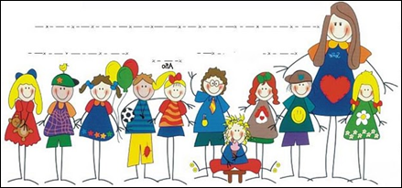
«A QUE SI PUEDO PENSAR DE OTRA MANERA»
Resolver la siguiente situación dibujando esquemáticamente la solución:
Una maestra tiene 10 alumnos y debe formar 5 filas con 4 alumnos cada una ¿Cómo los acomoda?

Slide 14
Solución:

Slide 15
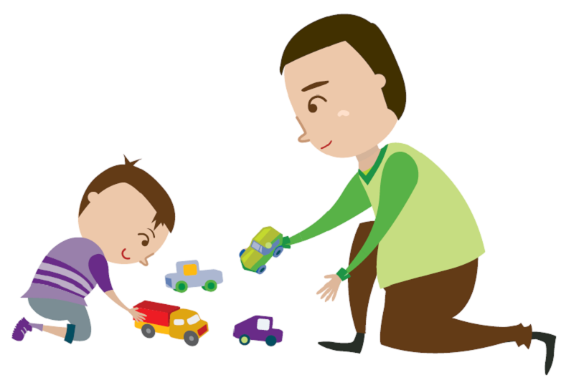
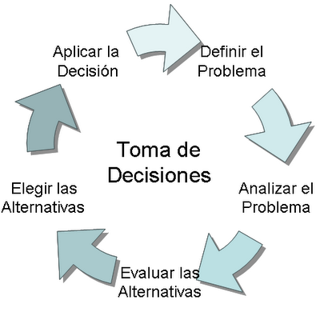
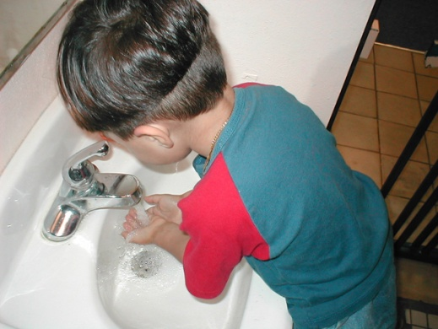
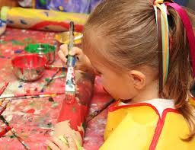
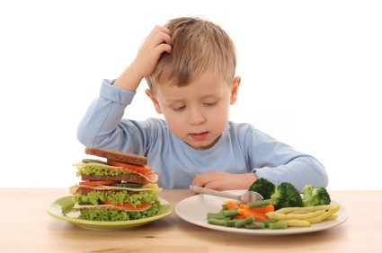

Slide 16
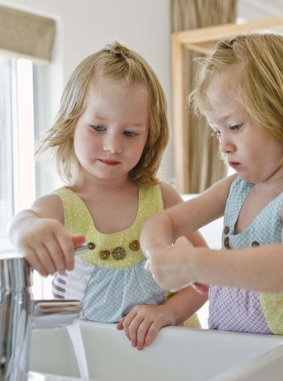
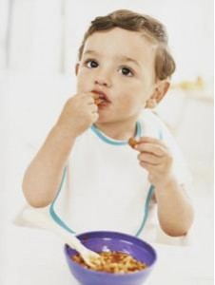
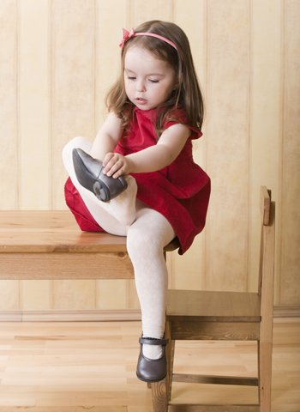
“AUTOSUFICIENCIA”
Cuando una persona se hace autosuficiente, puede ocuparse y cuidar de sí mismo sin la asistencia de los demás. Es independiente, no dependiente.

Slide 17
¿A que edad crees que puedo?
A que edad crees que tu hijo puede:
Comer solo utilizando una cuchara Vestirse solo excepto amarrarse las agujetas Hablar por teléfono con un lenguaje claro Marcar un numero familiar en el teléfono Saberse un teléfono de memoria Ir a la tienda de la esquina a comprar el pan Atravesar una calle poco transitada Irse en camión a un lugar que queda a cuatro kilómetros de distancia Hacer una comida básica utilizando la estufa Primera aproximación a lavar su ropa Limpiar sus zapatos Jugar y entretenerse por sí mismo (a) Amarrarse las agujetas Elegir sus alimentos de forma balanceada Ahorrar dinero Decidir cómo gastar dinero Decidir responsablemente a que hora irse a dormir Cubrirse si hace frío sin que lo diga Bañarse sola (o)

Slide 18
¿A que edad crees que puedo?
A que edad crees que tu hijo puede: | Indicador de respuestas en términos generales :
Comer solo utilizando una cuchara Vestirse solo excepto amarrarse las agujetas Hablar por teléfono con un lenguaje claro Marcar un numero familiar en el teléfono Saberse un teléfono de memoria Ir a la tienda de la esquina a comprar el pan Atravesar una calle poco transitada Irse en camión a un lugar que queda a cuatro kilómetros de distancia Hacer una comida básica utilizando la estufa Primera aproximación a lavar su ropa Limpiar sus zapatos Jugar y entretenerse por sí mismo (a) Amarrarse las agujetas Elegir sus alimentos de forma balanceada Ahorrar dinero Decidir cómo gastar dinero Decidir responsablemente a que hora irse a dormir Cubrirse si hace frío sin que lo diga Bañarse sola (o) | 18 meses 3 años 5 años 5 años 4 años 7 años 7-8 años 10 años 10 años 2 años 5 años Desde que nace 6 años 10 años 7 años 7 años 8 años 3 años 4 años

Slide 19
ALGUNAS ACCIONES PARA PROMOVER LA AUTOSUFICIENCIA EN TU HIJO
Que tu hijo vea cómo se lava la ropa, cómo se cocina, cómo se marca un número de teléfono, cómo se pone un sello postal en un sobre y cómo se lavan los platos. Al principio, déjalo observar mientras tú haces estas actividades y luego, gradualmente, dile que haga estas cosas por sí mismo. Estas son habilidades que todas las personas necesitan, y tu niño se sentirá realizado cuando aprenda cómo hacer las cosas para y por sí mismo.

Slide 21
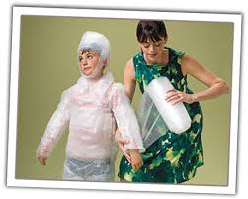
DAR CLIC AQUI→SOBREPROTECCIÓN

Slide 22
TIPS PARA EDUCAR A SUS HIJOS SIN SOBREPROTECCIÓN
No transmita sus temores a sus hijos
Exprésele su amor y escuche sus necesidades (seguridad y autonomía)
Acompañe a su hijo en la practica de nuevas tareas (permita que resuelva problemas)
Respete el juego solitario de su hijo
Respete el ritmo de desarrollo individual único de su hijo (evite compararlo)
Infórmese sobre las habilidades esperadas para la edad de su hijo.
Procure que su hijo socialice y se vincule.
Póngase en el lugar de su hijo recuerde que sigue siendo un niño (el no es un adulto) y este siempre disponible para ayudarlo.

Slide 23
CLIC AQUÍ
http://www.youtube.com/watch?v=7cxdgtYiYEU
¿CÓMO ECHAR A PERDER A UN HIJO?

Slide 24
POR TU TIEMPO E INTERES POR TU HIJO
¡¡¡¡MIL GRACIAS!!!!

